Slide 1


Slide 2
Над проектом работали:
Создатель:
Ярбилов Ильяс Робертович
В тестировании помогали:
Камиль

Slide 3
Введение

Slide 4
Идея проекта
Игра в жанре Tower Defence.
Враги появляются на базе противника и идут по дороге до базы игрока. Игроку необходимо ставить и улучшать башни, которые будут уничтожать противников.
Игрок проигрывает, если здоровье его базы равно нулю, или побеждает, если он дошёл до последней волны и уничтожил всех врагов. При победе игрок открывает новую башню и доступ на следующий уровень.

Slide 5
Используемые технологии

Slide 6
Библиотеки
Arcade
Библиотека для игр
Csv
Библиотека для работы с csv
Math
Математические расчёты
Pyinstaller
Работа с классами
Inspect
Сборка проекта в exe
Библиотек мало из-за того, что Arcade позволяет работать со многими необходимыми элементами

Slide 7
Технологии (по критериям оценки проекта)
Стартовое окно
Финальное окно
Подсчет и вывод результатов
Спрайты
collide
Несколько уровней
Камера
Система частиц
Звук
Физический движок
Хранение данных
Анимация

Slide 8
Структура

Slide 9
Структура директорий
TowerDefence
Главная директория игры
_internal
Данные для работы exe
player_data
Данные игрока
content
Основной контент игры
settings
Настройки игры
saves
Сохранения игрока
controls
Управление
sounds
Звук
scripts
Основные скрипты
resources
Ресурсы игры
assets
Графические элементы
levels
Уровни
prototypes
Прототипы для игровых объектов
fonts
Шрифты
images
Изображения
sounds
Звуки

Slide 10
Структура сцен
MainMenu
Главное меню
SettingsMenu
Меню уровней
LevelsMenu
Меню выбора уровней
Level
Уровень
PauseMenu
Пауза

Slide 11
Реализация

Slide 12
Графика

Slide 13
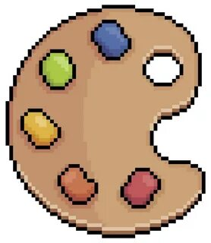


Графика в игре
Для работы с графикой используются инструменты из Arcade.
В игре применяется пиксельная графика с изображениями 32x32px и расширением до 64x64px, которая выполнена в одном стиле.
Для изображений используется формат png. Все изображения рисовались вручную через онйлайн-редактор PISKEL.
Для шрифтов применяется формат otf. Все шрифты взяты с интернета.

Slide 14
Звуки

Slide 15



Работа со звуками
Игра работает со звуками через встроенные инструменты в Arcade.
Для саундтреков взяты файлы с форматом mp3, а для остальных звуков (призыв волны, выстрелы, смерть босса, взрывы и т.д.) – wav.
Все звуки взяты с интернета и редактировались там же.

Slide 16
Карта

Slide 17
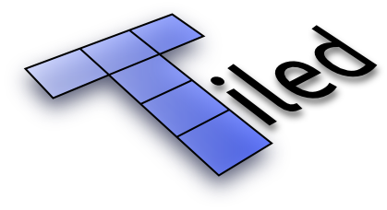
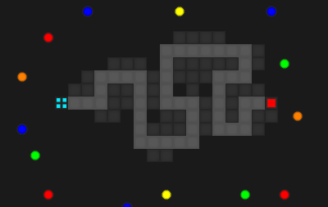
Работа с картами
В игре присутствуют 6 карт. Первая карта предназначена для фона в MainMenu, а остальные пять – для уровней.
Все карты созданы вручную при помощи приложения Tiled и имеют расширение tmx.

Slide 18
Список карт
level2
level3
level4
level5
level1
menu

Slide 19
Игровые объекты

Slide 20
Башни
Башни играют главную роль в игре. Их может создать, улучшить или удалить игрок, нажав по пустой платформе (создание) или по уже существующей башне (улучшение и удаление). На создание и улучшение башни игрок тратит деньги, а за продажу получает часть обратно.
Башня состоит из основания и турели. Основание является лишь декорацией, на 5 уровне улучшения (максимальном) изменяется на улучшенную версию. Турель осуществляет всю логику башни (поиск врагов, поворот к врагам, стрельба, оглушение). При стрельбе башня создаёт отдельный игровой объект пули.

Slide 21
Список башен
BasicTower
Умеренный урон
Умеренная скорость стрельбы
ExplosiveTower
Низкий урон
SniperTower
Низкий урон
Быстрая скорость стрельбы
Умеренный радиус стрельбы
Умеренная скорость стрельбы
Маленький радиус стрельбы
Урон по площади
Большой радиус стрельбы
MinigunTower
Высокий урон
Медленная скорость стрельбы
Огромный радиус стрельбы
Самый большой DPS

Slide 22
Пули и их виды
Пули, которые создаются башнями при стрельбе, летят к врагам, распределяя скорость по осям координат в зависимости от положения противника. При попадании наносят урон.
Bullet
Обычная пуля
ExplosiveBullet
Пуля с уроном по области

Slide 23

Волны
Волны (или же Waves) создают противников. Каждая волна длится определённое количество времени, но через 5 секунд после её начала волну можно пропустить. С каждой новой волной коэффициент сложности увеличивается.
Информацию о волне можно увидеть слева снизу экрана
Текущая волна
Можно ли пропустить волну
Время до появления следующей волны

Slide 24
Враги
Враги являются главной угрозой для игрока. Они имеют 5 разных видов, один из которых – босс.
В начале раунда алгоритм ищет оптимальный путь, по которому могут дойти противники. Они появляются на вражеской базе и идут по найденному пути до базы игрока. При достижении цели враги наносят урон здоровью игрока.
При попадании пули по противнику он получает урон. Часть урона поглощается за счёт брони. Если здоровье врага меньше или равно нулю, то проигрывается анимация смерти и он удаляется.

Slide 25
Список обычных врагов
BasicEnemy
Умеренное количество здоровья
Низкое бронирование
FastEnemy
Малое количество здоровья
BigEnemy
Повышенное количество здоровья
Умеренное бронирование
Средняя скорость
Бронирование отсутствует
Быстрый
Низкий урон
Быстрый
PushEnemy
Больше количество здоровья
Сильное бронирование
Медленный
Умеренный урон
Низкий урон
Умеренный урон

Slide 26
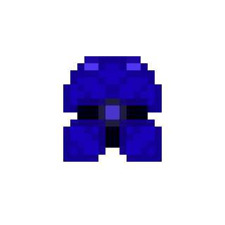
Босс
Босс (или же BossEnemy) – финальный босс игры.
Обладает двумя атаками: призыв врагов и запуск ракет. Ракеты летят сверху и снизу к башням игрока. При попадании по цели оглушают её. Во время атаки проигрывается анимация.
Имеет 2 фазы. Переход на вторую фазу происходит после потери половины здоровья. На 2 фазе перезарядка атак уменьшается, а их сила – увеличивается.
1 фаза
Огромное количество здоровья
Большое бронирование
2 фаза
Половина от начального здоровья
Умеренное бронирование
Умеренная скорость
Медленный

Slide 27
Данные

Slide 28


Работа с данными
Для работы с данными используется библиотека csv и файлы формата csv.
Приложение хранит данные о последних настройках игрока и доступных уровнях и башнях.
В настройках можно поменять управление и громкость звука через SettingsMenu. Данные об открытых уровнях и башнях изменяются в процессе игры: для открытия нового контента необходимо проходить уровни.

Slide 29
Камеры

Slide 30

Работа с камерами
Для камер используется Camera2D из Arcade.
Для движения фона в главном меню изменяется положение камеры. При достижении границ она меняет направление на противоположное.
На уровне игрок может управлять камерой на кнопки WASD по умолчанию. Также её можно приближать и отдалять колёсиком мыши. От взрывов ракет босса она трясётся.

Slide 31
Заключение

Slide 32
Выводы по работе
Я узнал больше о Gamedev
Мне удалось побывать в роли программиста, тестировщика, художника, саунд-дизайнера
Я смог получше понять модуль Arcade
Научился оформлять нормальные коммиты в git и работать с удалёнными репозиториями
Смог получше разобраться с работой библиотеки pyinstaller и узнал о bat-никах
Научился продумывать более крупные идеи и реализовывать их
В очередной раз осознал, что ненавижу графику

Slide 33
Возможности для развития
Добавление новых башен
Реализация новых противников
Проектировка новых уровней
Создание новых положительных и отрицательных эффектов для игровых объектов
Переработка системы прокачки с внутренней валютой для разблокировки башен
Доработка стиля игры
Доработка звуков
Ещё более сильная оптимизация

Slide 34
GAME OVER

